Slide 1



QA בודק תוכנה
אלכס גורבצ'וב

Slide 2
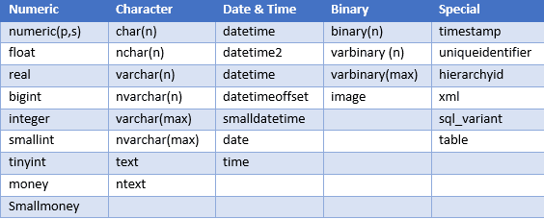
בסיסי נתונים SQL
מהם טיפוסי נתונים אוData Types ?
המידע בבסיס הנתונים מאורגן בטבלאות, והטבלאות מכילות מידע מטיפוסים שונים. המחשב לא יודע להבדיל בין שם למספר, לתאריך, כי בסופו של דבר הכל מתורגם ל- 0/1.
אנחנו צריכים להגדיר מבנים סטנדרטיים שהמחשב ידע להבדיל בין מחזורת, מספר ותאריך - אלה הם טיפוסים הבסיסיים ביותר שמאפיינים את המידע המאוחסן.
ישנן כמה משפחות עיקריות של טיפוסי נתונים.

Slide 3
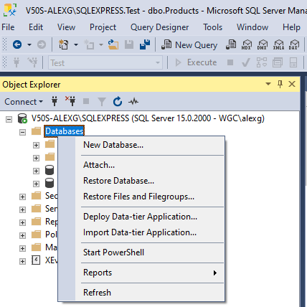
בסיסי נתונים SQL
יצירת מוסד נונים
כדי ליצור בסיס נתונים חדש, נבצע פעולות הבאות:
נפתח Microsoft SQL Server Management Studio
נלחץ כפתור ימני על Databases
נבחר באופציה New Database
ניתן שם ונלחץ OK

Slide 4
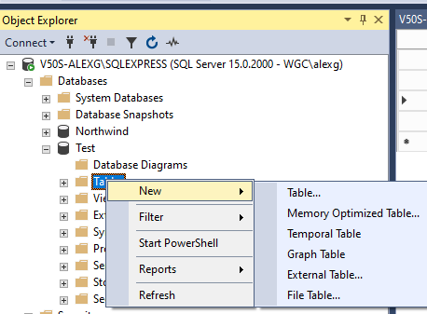
בסיסי נתונים SQL
יצירת טבלה
כדי ליצור טבלה חדשה, נבצע פעולות הבאות:
נפתח Microsoft SQL Server Management Studio
נפתח (עם ה "+") את בסיס הנתונים שלנו
נלחץ כפתור ימני על Tables
נבחר באופציה New -> Table…
נתחיל להגדיר שדות

Slide 5
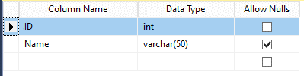
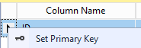
בסיסי נתונים SQL
יצירת שדות בטבלה
יש לתת שם של השדה
יש להגדיר סוג של השדה
יש לבחור האם שדה יכול להיות ריק (Not Null)
יש ללחוץ כפתור ימני על שורה שכוללת מפתח ראשי ולבחור ב-Set Primary Key
יש לשמור את הטבלה בשם הרצוי

Slide 6

בסיסי נתונים SQL
תרגיל כיתה
בחנות מקוונת נמכרים מוצרים רבים. כל מוצר מוגדר על ידי שם, מק"ט, מחיר, קטגוריה וספק צרו טבלה במסד נתונים יחסי המייצגת מוצרים
מי מבין השדות שהגדרתם מתאים להיות מפתח ראשי?
הגדירו מפתח ראשי לטבלת המוצרים
קבעו אילוצים על השדות - אילו שדות חייבים למלא?
האם הגיוני לשים אילוץ UNIQUE על שדה מחיר? על שדה ספק? נמקו
מלאו את הפרטים של 5 מוצרים שונים
הגדירו טבלת ערים עם העמודותID (מספר מטיפוס INTEGER, מפתח ראשי),city (טקסט באורך 25 תווים) ו-country (מספר מטיפוס INTEGER)
הגדירו טבלת ארצות עם השדותID (מספר מטיפוס INTEGER , מפתח ראשי) ו- Country (טקסט באורך 25 תווים)

Slide 7

שאלות?

